Slide 1
HUB - Supper Zappy
(ce nom est temporaire, rassurez-vous)
Fusion entre le Corewar,
mythique jeu pour developpeurs,
et le Zappy,
un jeu d'affrontement d'IA.

Slide 2
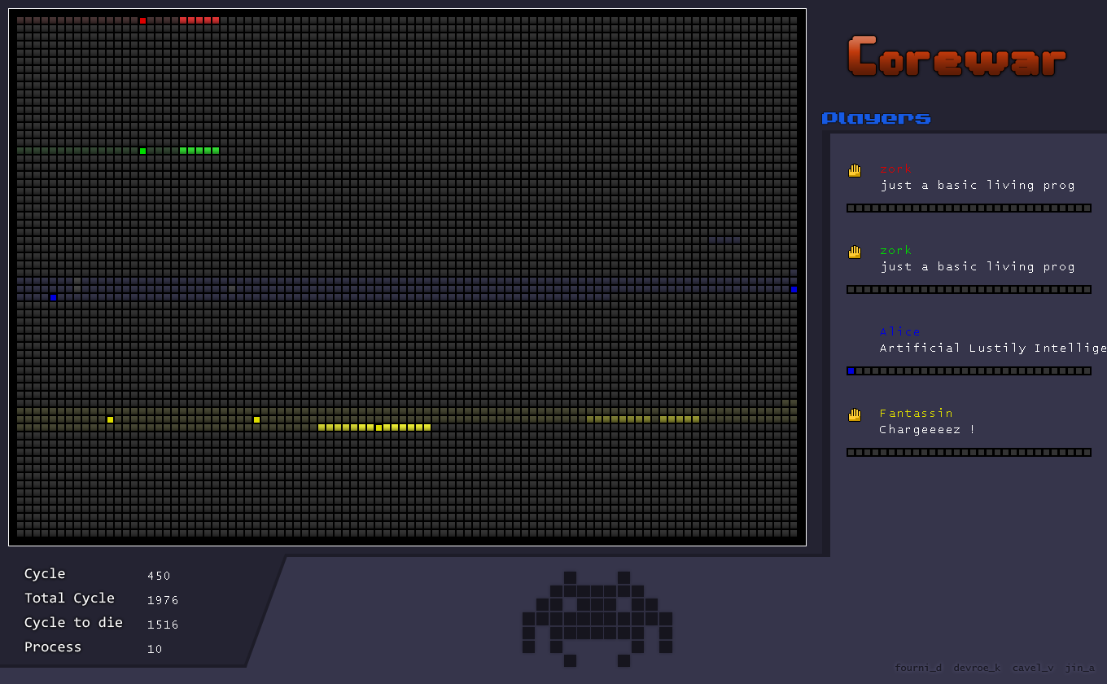
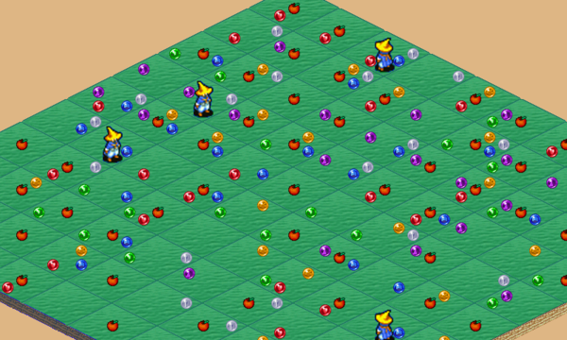
Corewar et Zappy : kesako ?
Corewar
Scripts a realiser en pseudo-assembleur
L'arene est une machine virtuelle simulant une memoire.
      Zappy
Tout en reseau : la forme de l'IA est libre
L'arene est un monde de ressources a gerer.

Slide 3
La fusion des bons côtés
Du Corewar :
  L'ia est sous forme d'un script a coder.
  L'arene est configurable sur plusieurs points.
Du Zappy :
  Le jeu est cooperatif entre plusieurs IA d'une même equipe.
  Tout est en reseau, avec un client graphique.

Slide 4
Principe du jeu
Une île est générée aléatoirement.
Plusieurs équipes sont reparties sur ses bords, chacune composée de plusieurs creatures.
Au lancement de la partie, chaque creature va suivre un script d'éxécution pour interargir avec l'île. Elle dispose de plusieurs actions : chercher quelque chose, se déplacer, attaquer, creuser...
Chaque creature pourra avoir des caractéristiques et competences differentes lui autorisant des actions.
La partie peut se terminer de plusieurs facons.

Slide 5
Presentation technique
Le serveur (C++) est la partie principale. Il s'occupe de la génération du monde, de l'éxécution des actions et de la communication avec les clients.
Le client graphique (Java) recupère les informations du serveur pour les afficher dans une fenètre de sorte à ce qu'un humain comprenne ce qui s'y passe.
Le client joueur (Javascript ou Python) s'occupe de l'éxécution des scripts des créatures. Il y a un client par équipe.

Slide 6
Pour le joueur
Chaque équipe choisi ses avantages au lancement de la partie.
Chaque créature d'une équipe est associciée à une classe. Chaque classe possède un lot de caractéristiques et compétences different.
Un joueur associe ses scripts à des classes, non a des joueurs. Deux joueurs de la même classe effectueront donc les mêmes actions.

Slide 7
Paramétrage d'une équipe
Chaque équipe dispose d'un nombre de points à répartir entre les avantages suivants :
  Nombre de créatures
  Nombre de scripts différents
  Quantité d'objets de départ
  Points à répartir dans les caractéristiques pour chaque classe
  Points à répartir dans les compétences pour chaque classe

Slide 8
Paramétrage d'une classe
En plus du script à éxécuter, chaque classe possède :
  Une valeur dans chaque caractéristique
  Un niveau dans chaque compétence
  Les objets de départ

Slide 9
Les caractéristiques
Elles débloquent des compétences et accordent parfois un bonus à certaines.
Elles sont au nombre de 5 :
  Force (Augmente les portée de certaines armes)
  Perception (Augmente le champ de vision)
  Dextérité (Aucun effet en soi)
  Endurance (Augmente les points de vie)
  Intuition (Aucun effet en soi)

Slide 10
Les compétences
Elles débloquent des actions à appeler dans le script sous forme de fonctions.
Elles ont plusieurs niveau de maîtrise : apprenti, adepte, expert et maître. Un haut niveau coûte plus de point mais donne des éxécutions des actions débloquées plus rapides, et avec un meilleur résultat.
Elles sont trop nombreuses pour être toutes énumérées ici.
Deux d'entre elles sont obligatoires au niveau apprenti : Deplacement et Orientation.

Slide 11
Exemples de compétences
Voici une liste non-exhaustive de compétences :
  Crafting, qui permet de créer des items
  Building, qui permet de construire des bâtiments
  Attack, qui autorise l'usage d'armes
  Camouflage, qui... Serieusement, vous voulez une explication ?
  Toutes ces compétences nécessitent des niveaux minimum dans certaines caractéristiques.

Slide 12
Le script : communication
Le script d'une classe peut être écrit en javascript ou en python, dans le but d'être le plus simple possible.
Chaque action (fonction) dispose d'une valeur de retour selon la réponse attendue : true/false dans le cas d'une action sans production (comme un déplacement) ; et un objet rempli ou NULL dans le cas d'une action appelant un résultat variable (comme une recherche).

Slide 13
Le script : exemple
Un simple script de recherche et de destruction d'un buisson en javascript ressemble à ceci :
var bush = search(OBJECTS.BUSH);
if (bush != null)
{
  displace(bush.position.x, bush.position.y);
  destroy(bush.position.x, bush.position.y);
}
Ici, les fonctions displace et destroy renverons false en cas de problème (impossibilité de se déplacer jusqu'au buisson par exemple), et true en cas de succès.

Slide 14
Le script : interruption
Dans certains cas, si un joueur le souhaite, un événement peut interrompre l'action qu'il était en train de faire si celui-ci estime que la situation l'exige.
Un appel d'un ami, l'apparition d'un ennemi, etc.
Il suffit alors de charger une fonction qui sera appelée à chaque intervention. Si cette fonction lance une action, celle qui était en cours est alors annulée.

Slide 15
La victoire
Selon le type de partie joué, une partie peut se terminer d'une ou plusieurs manières :
  Par voie militaire (tuer toutes les autres créatures)
  Par certains objectifs (construire un grand bâtiment, ou autre)

Slide 16
QUESTIONS ?

